Slide 1
Η ΣΗΜΑΣΙΑ ΤΟΥ ΘΕΣΜΟΥ ΤΗΣ ΟΙΚΟΓΕΝΕΙΑΣ ΓΙΑ ΤΗΝ ΚΟΙΝΩΝΙΑ.
2^{Ο} ΠΕΙΡΑΜΑΤΙΚΟ ΓΥΜΝΑΣΙΟ ΘΕΣΣΑΛΟΝΙΚΗΣ
Ομάδα ανάπτυξης
Σμαράγδα Μ. Φαρίδου, Θεολόγος
Δημήτριος Κ. Χατζημιχαήλ, Φιλόλογος
Αλεξάνδρα Χ. Μάρα, Νομικός.
ΘΕΣΑΛΟΝΙΚΗ / 2014-2015

Slide 2
ΣΥΝΤΟΜΗ ΠΕΡΙΓΡΑΦΗ
Η πρακτική αφορά συνδιδασκαλία με συνεργαζόμενους τους εκπαιδευτικούς τριών διαφορετικών επιστημονικών πεδίων: Θεολογίας, Φιλολογίας και Νομικής. Η εργασία των μαθητών έγινε στην τάξη, αλλά και στο σπίτι (blended learning) και χρησιμοποιήθηκε βασικά η ιστοεξερεύνηση την οποία εξ αρχής ετοιμάσαμε και βάσει της οποίας έγινε η έρευνα των μαθητών σε συγκεκριμένες, ελεγμένες και έγκυρες ιστοσελίδες.

Slide 3
ΣΧΕΔΙΑΣΜΟΣ ΤΗΣ ανοιχτησ εκπαιδευτικησ ΠΡΑΚΤΙΚΗΣ

Slide 4
ΣΧΕΔΙΑΣΜΟΣ & ΔΙΔΑΚΤΙΚΟΙ ΣΤΟΧΟΙ
Σχεδιασμός
Για τον σχεδιασμό της πρακτικής αυτής λάβαμε υπόψη από τα Θρησκευτικά Γυμνασίου, νέο πιλοτικό, αναθεωρημένη έκδοση 2014, την ενότητα 3 της β΄ τάξεως: Ποιος είναι ο άνθρωπος (άρσεν και θήλυ εποίησεν αυτούς) Ο σκοπός και το νόημα της ζωής του ανθρώπου: Η βιβλική πρόταση και η θεολογική ερμηνεία: i. Ο άνθρωπος ως δημιούργημα του Θεού «και εποίησεν ο Θεός τον άνθρωπον κατ’ εικόνα Θεού» (Γεν 1, 27) «άρσεν και θήλυ εποίησεν αυτούς» (Γεν 1, 27 ii. Ο άνθρωπος υπάρχει μόνο όταν αγαπάει και αγαπιέται! (Γαλ 5, 13-15) και από την Κ.Π.Α. Γ΄ Γυμνασίου, την διδακτική ενότητα 4 κοινωνικοί θεσμοί , ενώ όσον αφορά την Αρχαία Ελληνική Γλώσσα εστιάσαμε στο να γίνει μια πρακτική εξάσκηση στο συντακτικό και την γραμματική.
Διδακτικοί στόχοι
Γνωστικοί:
Να γνωρίσουν οι μαθητές την ανάπτυξη του θεσμού της οικογένειας στην πορεία του χρόνου και να συνειδητοποιήσουν τη μεγάλη πολιτιστική – κοινωνική προσφορά του. Να συνθέτουν στοιχεία για πλευρές του εξεταζόμενου θεσμού μέσα από ένα ευρύ φάσμα πηγών πληροφόρησης. Να δομούν μια συνολική εικόνα για τον θεσμό της οικογένειας διαμέσου διαφόρων ιστορικών περιόδων. Να κοινοποιούν την γνώση τους με διάφορους τρόπους. Να μελετήσουν πρωτογενείς πηγές, θεολογικά και ιστοριογραφικά κείμενα προκειμένου να συγκεντρώσουν πληροφορίες για να ερμηνεύσουν ιστορικά και κοινωνικά γεγονότα. Να εξοικειωθούν με τη χρήση ποικιλίας πηγών: γραπτές, οπτικές, ηλεκτρονικές.

Slide 5
Για την υλοποίηση της πρακτικής μας ετοιμάσαμε μια ιστοεξερεύνηση, ενώ σχεδιάσαμε τη δραστηριότητα για έξι διδακτικές ώρες.
Διδακτικοί στόχοι
ΠΑΙΔΑΓΩΓΙΚΟΙ :
Να μάθουν οι μαθητές να συνεργάζονται. Να εξοικειωθούν οι μαθητές με την ομαδοσυνεργατική μέθοδο διδασκαλίας. Να καλλιεργήσουν αναλυτική και συνθετική ικανότητα. Να εκτιμήσουν μέσα από τη δράση τους σε ομάδες την αποτελεσματικότητα της συνεργατικής μάθησης. Να εξοικειωθούν με νέους τρόπους διδακτικής προσέγγισης και μαθησιακής διαδικασίας. Να μάθουν οι μαθητές να οικοδομούν μόνοι τους τη γνώση (εποικοδομητισμός) αξιοποιώντας ποικίλους ψηφιακούς πόρους. Να μάθουν να εξάγουν συμπεράσματα με επαγωγική μέθοδο. Να αναπτύξουν οι μαθητές δεξιότητες αξιολόγησης, ανάλυσης και σύνθεσης πληροφοριών (κριτικός γραμματισμός).

Slide 6
Συγκροτήσαμε τέσσερις ομάδες εργασίας, θεολόγων, ιστορικών, νομικών και κοινωνιολόγων, με βάση την προτίμηση των μαθητών και ξεκινήσαμε βεβαίως με το συμβόλαιο εργασίας, σύμφωνα με το οποίο οι μαθητές είχαν να ακολουθήσουν συγκεκριμένες αρμοδιότητες και να φέρουν εις πέρας συγκεκριμένες υποχρεώσεις. Η πρακτική αυτή συνδυάζει την διεπιστημονικότητα και την διαθεματικότητα.
ΣΤΟΧΟΙ ΣΧΕΤΙΚΟΙ ΜΕ ΤΗ ΧΡΗΣΗ ΤΠΕ: Να εξοικειωθούν με τη διαδικασία αναζήτησης, εντοπισμού, συλλογής και αξιολόγησης ιστορικών πληροφοριών. Να μάθουν να χειρίζονται σωστά το διαδίκτυο και να αντλούν πληροφορίες από έγκυρες ιστοσελίδες. Να μάθουν να αξιοποιούν το Διαδίκτυο ως πηγή άντλησης πληροφοριών, αποφεύγοντας τη χωρίς σκέψη αντιγραφή και επικόλληση στοιχείων. Να εθιστούν, πιο συγκεκριμένα, στη διατύπωση ερωτημάτων τέτοιων που να μπορούν να λάβουν αξιοποιήσιμες απαντήσεις. Να μάθουν να ενσωματώνουν τις Νέες Τεχνολογίες στις εργασίες τους: άντληση πληροφοριών από το Internet, αξιοποίηση του επεξεργαστή κειμένου για την παραγωγή γραπτού λόγου.

Slide 7
ΕΦΑΡΜΟΓΗ ΤΗΣ ανοιχτησ εκπαιδευτικησ ΠΡΑΚΤΙΚΗΣ

Slide 8
ΣΤΟΙΧΕΙΑ ΕΦΑΡΜΟΓΗΣ ΤΗΣ ανοιχτησ εκπαιδευτικησ ΠΡΑΚΤΙΚΗΣ
Περιβάλλον – Πλαίσιο
Σενάριο που δοκιμάστηκε στην Γ΄ τάξη του 2^{ου} Προτύπου Πειραματικού Γυμνασίου και νυν απλώς 2^{ου} Πειραματικού Γυμνασίου Θεσσαλονίκης (Οκτώβριος – Νοέμβριος 2014.). Προϋπόθεση η εξοικείωση των μαθητών με την αναζήτηση στο διαδίκτυο, με τη χρήση λογισμικών, καθώς και με την ομαδοσυνεργατική μέθοδο.
Τάξη
Γ΄Γυμνασίου
Διάρκεια
6 διδακτικές ώρες ή 3 δίωρα.
Ρόλος Διδάσκοντα
διδακτικός, ενθαρρυντικός, υποστηρικτικός, συμβουλευτικός, διευκολυντικός, εποπτικός, μέντωρ, τεχνική υποστήριξη.

Slide 9
ΑΝΑΛΥΤΙΚΗ ΠΕΡΙΓΡΑΦΗ ΤΗΣ ανοιχτησ εκπαιδευτικησ ΠΡΑΚΤΙΚΗΣ
1η ώρα, στο μάθημα των Θρησκευτικών ( 29/10/2014 στο Γ1): Βήμα 1ο: Παρουσία Θεολόγου, Φιλολόγου και Νομικού, έγινε η γνωριμία με τα μέσα που χρησιμοποιήθηκαν στη διδασκαλία καθώς και η αφόρμηση. Χρησιμοποιήσαμε κυρίως το λογισμικό: σχολικό ψηφιακό βιβλίο της Κ.Π.Α. Γ΄ Γυμνασίου, δ.ε. 4, και την Διαδικτυακή πλατφόρμα Ιστορίας του Παιδαγωγικού Ινστιτούτου. Ως αφόρμηση χρησιμοποιήθηκε το κείμενο του Ιωάννη Χρυσοστόμου PG 62, 146-148, Συμβουλές προς τον σύζυγο, πώς να φέρεται στην σύζυγό του. Βήμα 2ο: Έγινε μια σύντομη ενημέρωση για τις βασικές Χριστιανικές θέσεις βάσει των Αγιογραφικών και Πατερικών κειμένων και μία σύντομη τοποθέτηση των μαθητών σχετικά με το τι γνωρίζουν για το θέμα, τι περισσότερα θέλουν να μάθουν, πώς θα τα μάθουν και πώς θα τα παρουσιάσουν. Βήμα 3ο: Έγινε μια σύντομη επίδειξη της ιστοεξερεύνησης, ώστε να σιγουρευτούμε ότι οι μαθητές γνωρίζουν πώς να δουλεύουν με αυτό το διαδικτυακό εργαλείο.

Slide 10
ΑΝΑΛΥΤΙΚΗ ΠΕΡΙΓΡΑΦΗ ΤΗΣ ανοιχτησ εκπαιδευτικησ ΠΡΑΚΤΙΚΗΣ
2η ώρα: Η καθηγήτρια (Δ/ντρια) της ΚΠΑ με την Θεολόγο: (31/10/2014 στο Γ1 στην Δ.Ω. των Θρησκευτικών): Οι μαθητές παρουσία της Θεολόγου και της Νομικού καθηγήτριας της ΚΠΑ, ενημερώθηκαν για την ιστορική εξέλιξη του θεσμού της οικογένειας και για τις νεότερες διατάξεις του αστικού κώδικα περί του οικογενειακού δικαίου.
3η και 4η ώρα ο Φιλόλογος στο μάθημα των Θρησκευτικών (3/11/2014 και 10/11/2014 στο Γ΄1 ): Οι μαθητές παρουσία της Θεολόγου τους και του Φιλολόγου του τμήματος, ερεύνησαν τα Αγιογραφικά και Πατερικά κείμενα σχετικά με την οικογένεια. Οι μαθητές καθοδηγήθηκαν από τον Φιλόλογό τους σε μια λεπτομερή λεξιλογική, γραμματική, συντακτική και ερμηνευτική ανάλυση των κειμένων – πηγών.
5η ώρα, στο μάθημα των Θρησκευτικών ( 12/11/2014 στο Γ1): Οι μαθητές κλήθηκαν να αναζητήσουν στο διαδίκτυο τις σελίδες που αναφέρονται στην ομάδα τους, να ερευνήσουν το περιεχόμενο της καθεμιάς και να επεξεργαστούν τα ερωτήματα, καθώς και να αξιοποιήσουν τις γνώσεις που αποκόμισαν από τις προηγούμενες συνδιδασκαλίες. Δούλεψαν παράλληλα οι τέσσερις ομάδες εργασίας, η κάθε μια για τα δικά της ερωτήματα. Οι μαθητές αφέθηκαν να αυτενεργήσουν για όσο χρόνο τους ήταν απαραίτητος. Κατά τη διάρκεια της έρευνας που πραγματοποίησαν κατέγραψαν τα στοιχεία που εντόπισαν με βάση τα ερωτήματα. Κατά τη διάρκεια της εργασίας επέμβαση από πλευράς μας έγινε μόνον εφόσον κάποια ομάδα αντιμετώπιζε προβλήματα. Υπήρξε μέριμνα για τον συγχρονισμό των ομάδων. Καθώς η έρευνα στο διαδίκτυο έγινε βάσει της ιστοεξερεύνησης, δόθηκε στους μαθητές η δυνατότητα να συνεχίσουν την έρευνά τους και με κατ’ οίκον εργασία. Η διεύθυνση της ιστοεξερεύνησης είναι η εξής: http://photodentro.edu.gr/ugc/r/8525/449?locale=el
6η ώρα Φιλόλογος και Νομικός στο μάθημα των Θρησκευτικών (14/11/2014): Ένα από τα μέλη της κάθε ομάδας ανακοίνωσε το κείμενο το οποίο κατέγραψαν ως ομάδα και την παρουσίαση που ετοίμασαν (και με κατ’ οίκον εργασία) σχετικά με τα θέματα τα οποία είχαν να ερευνήσουν. Συνοψίσαμε τα κύρια συμπεράσματα όλων των επιμέρους ομάδων και συγχαρήκαμε όλα τα παιδιά για την προσπάθειά τους. Οι μαθητές συνόψισαν σε ενιαίο κείμενο τα αποτελέσματα της έρευνάς τους (παραδοτέο) και ανέβασαν τα πορίσματά τους στο ιστολόγιο που δημιουργήσαμε για την ανάρτηση των αποτελεσμάτων των ιστοεξερευνήσεών μας.

Slide 11
ΕιΚΟνα 1: Η ιστοεξερΥνΗΣΗ μας.

Slide 12
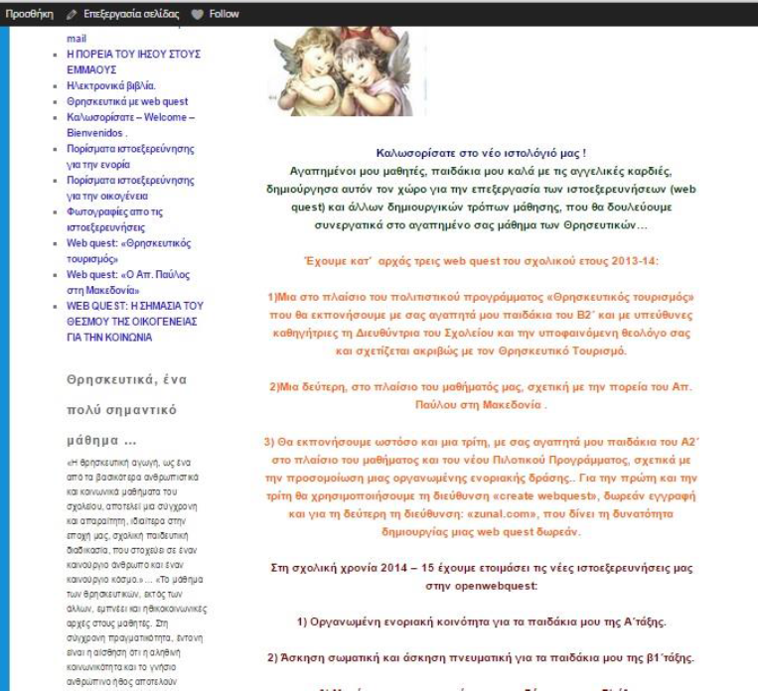
ΕικΟνα 2: Το ιστολΟγΙΟ μας.

Slide 13
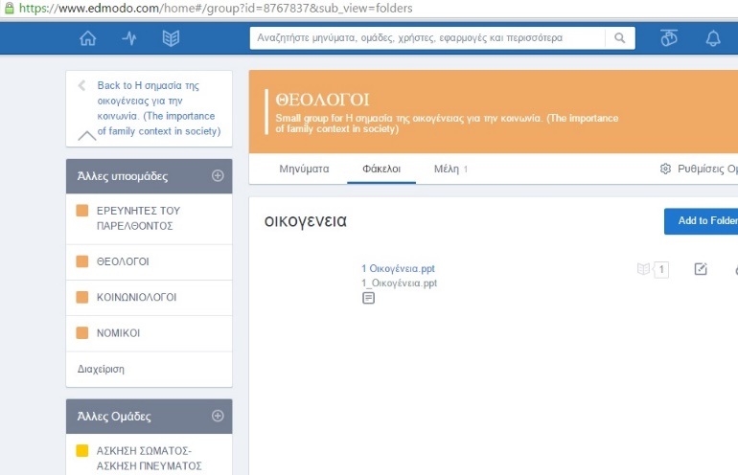
ΕικΟνα 3: ανεβασμα παρουσιασησ στην edmodo.ομαδα θεολογοι.

Slide 14
ΑΞΙΟΠΟΙΗΣΗ ΨΗΦΙΑΚΟΥ ΠΕΡΙΕΧΟΜΕΝΟΥ

Slide 15
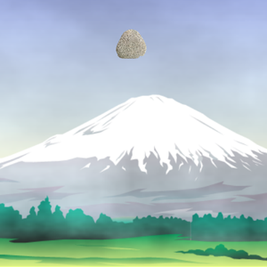
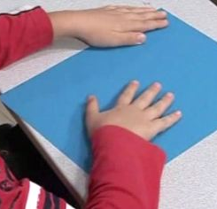
ΑΞΙΟΠΟΙΗΣΗ ΨΗΦΙΑΚΟΥ ΠΕΡΙΕΧΟΜΕΝΟΥ
Κάθετος αντίδραση
Πλατφόρμα δημιουργίας ιστοεξερευνήσεων http://platform.openwebquest.org
Διαθεματικό Ενιαίο Πλαίσιο Προγραμμάτων Σπουδών (Δ.Ε.Π.Π.Σ.), (2001). Τόμος Α΄ & Β΄. Αθήνα: ΥΠΕΠΘ-Παιδαγωγικό Ινστιτούτο.
Δυνάμεις
http://photodentro.edu.gr/ugc/r/8525/449?locale=el

Slide 16
ΣΤΟΙΧΕΙΑ ΤΕΚΜΗΡΙΩΣΗΣ ΚΑΙ ΕΠΕΚΤΑΣΗΣ

Slide 17
ΑΠΟΤΕΛΕΣΜΑΤΑ- ΑΝΤΙΚΤΥΠΟΣ
Η προτεινόμενη πρακτική είναι, καθώς πρόκειται για το “Συνεργατικό, διαλογικό πλαίσιο εργασίας” , όπου είναι φανερή η αποκεντρωμένη-ελεύθερη οικοδόμηση της γνώσης.
Καταφέραμε επίσης με την πρακτική μας την ενσωμάτωση των νέων τεχνολογιών στην εκπαιδευτική διαδικασία, και όχι μόνο την καθαυτού γνώση σε κάποια συγκεκριμένη ύλη.
Οι μαθητές εξοικειώθηκαν περισσότερο με τις ΤΠΕ και εξασκήθηκαν στην επεξεργασία πηγών και κειμένων και μπορούσαν οι ίδιοι να βρίσκουν τις πληροφορίες, να τις επεξεργάζονται και να τις παρουσιάζουν.
Υπήρξε ανάδειξη του κεντρικού ρόλου του μαθητή, καθώς οι καθηγητές να επεμβαίναμε όποτε χρειαζόταν.
Η καινοτομία που εισάγεται με το σενάριο είναι η προσπάθεια διδακτικής διαθεματικής προσέγγισης με χρήση των ΤΠΕ από μαθητές οι οποίοι συνεργάζονται εποικοδομητικά μεταξύ τους και με τους καθηγητές τους προς αυτή την κατεύθυνση.
Αναπτύχθηκε θετικό παιδαγωγικό κλίμα στην τάξη με μείωση του φαινομένου της βαθμοθηρίας και του ανταγωνισμού και παράλληλα ανάπτυξη του αισθήματος αποδοχής της διαφορετικότητας του άλλου όσον αφορά τους ρυθμούς μάθησης και όχι μόνο…
Η δράση μας δημιούργησε άμιλλα και συνεργασία μεταξύ των μαθητών, αλλά και εκπαιδευτικών διαφορετικών ειδικοτήτων.
Το εποικοδομητικό εργαλείο το οποίο χρησιμοποιήσαμε είναι μια Ιστοεξερεύνηση (Webquest). Η Ιστοεξερεύνηση (http://photodentro.edu.gr/ugc/r/8525/449?locale=el ) στηρίζεται σε ένα εκπαιδευτικό μοντέλο, βάσει του οποίου οι μαθητές εξερευνούν ένα θέμα ακολουθώντας δραστηριότητες και υλικό που προέρχεται βασικά από το Διαδίκτυο. Μια Ιστοεξερεύνηση χτίζεται γύρω από μια ευχάριστη και ρεαλιστική διαδικασία η οποία προωθεί σκέψη υψηλού επιπέδου, καθώς στοχεύει επιπροσθέτως στην αξιολόγηση του διαδικτυακού υλικού. Η πλατφόρμα της ιστοεξερεύνησης που χρησιμοποιήσαμε είναι της openwebquest.

Slide 18
ΣΧΕΣΗ ΜΕ ΑΛΛΕΣ ΑΝΟΙΧΤΕΣ ΕΚΠΑΙΔΕΥΤΙΚΕΣ ΠΡΑΚΤΙΚΕΣ / ΑΞΙΟΠΟΙΗΣΗ, ΓΕΝΙΚΕΥΣΗ, ΕΠΕΚΤΑΣΙΜΟΤΗΤΑ
Σχέση με άλλες ανοιχτές εκπαιδευτικές πρακτικές
Ο σχεδιασμός της ανοικτής αυτής πρακτικής υλοποιήθηκε στο πλαίσιο των συνδιδασκαλιών που αποφασίσαμε να πραγματοποιήσουμε στην Γ1 τάξη ο Φιλόλογος και η Θεολόγος του τμήματος. Κάθε συνδιδασκαλία υλοποιήθηκε με έναν ξεχωριστό τρόπο. Ως εκ τούτου, στη συγκεκριμένη περίπτωση, οι δύο διδάσκοντες θεωρήσαμε καλό να εμπλέξουμε και την Νομικό του Σχολείου, λόγω του περιεχομένου του θέματός μας. Χρησιμοποιήσαμε βεβαίως τις ΤΠΕ ως υποβοηθητικό και υποστηρικτικό στοιχείο, ενώ η χρήση της πλατφόρμας ιστοεξερεύνησης ήταν γνωστή στους μαθητές μας από προηγούμενες διδασκαλίες στα Θρησκευτικά. Ο σχεδιασμός της ανοικτής αυτής πρακτικής υλοποιήθηκε στο πλαίσιο των συνδιδασκαλιών που αποφασίσαμε να πραγματοποιήσουμε στην Γ1 τάξη ο Φιλόλογος και η Θεολόγος του τμήματος. Κάθε συνδιδασκαλία υλοποιήθηκε με έναν ξεχωριστό τρόπο. Ως εκ τούτου, στη συγκεκριμένη περίπτωση, οι δύο διδάσκοντες θεωρήσαμε καλό να εμπλέξουμε και την Νομικό του Σχολείου, λόγω του περιεχομένου του θέματός μας. Χρησιμοποιήσαμε βεβαίως τις ΤΠΕ ως υποβοηθητικό και υποστηρικτικό στοιχείο, ενώ η χρήση της πλατφόρμας ιστοεξερεύνησης ήταν γνωστή στους μαθητές μας από προηγούμενες διδασκαλίες στα Θρησκευτικά.
Αξιοποίηση, Γενίκευση, Επεκτασιμότητα
Η ανοικτή αυτή εκπαιδευτική πρακτική χρησιμοποιεί μια πλατφόρμα (ιστοεξερεύνησης), που μπορεί να αξιοποιηθεί σε οποιαδήποτε γνωστικό αντικείμενο, καθώς και σε προγράμματα όπως τα πολιτιστικά ή της περιβαλλοντικής.
Η αυτοαξιολόγηση την οποία πετύχαμε με ερωτηματολόγιο που δώσαμε στο τέλος της δραστηριότητάς μας προς τους μαθητές μας, μας έδωσε τη δυνατότητα να επισημάνουμε τυχόν ελλείψεις ή σημεία που χρειάζονται βελτίωση. Απόφασή μας κατόπιν των θετικών και ενθαρρυντικών απαντήσεων που λάβαμε, να συνεχίσουμε και με τη νέα σχολική χρονιά την προσπάθειά μας επεκτείνοντάς την και σε άλλες θεματικές ενότητες.
Η πρακτική μας θα μπορούσε επίσης στη νέα έκδοσή της να αξιοποιήσει και εικαστικό υλικό ή και λογοτεχνικό, βλέποντας την οικογένεια πως παρουσιάζεται και στα λογοτεχνικά κείμενα ή τους πίνακες ζωγραφικής, ανάλογα με την εποχή. Επομένως θα μπορούσαμε να επεκτείνουμε την έρευνα σε χρονική διάρκεια, μετατρέποντάς την σε πρότζεκτ.

Slide 19
ΠΡΟΣΘΕΤΟ ΥΛΙΚΟ ΠΟΥ ΑΞΙΟΠΟΙΗΘΗΚΕ
Πρόσθετο υλικό που αξιοποιήθηκε
Διαδικτυακή πλατφόρμα Ιστορίας του Παιδαγωγικού Ινστιτούτου,
Διαδραστικό βιβλίο Ιστορίας Β΄Γυμνασίου: http://ebooks.edu.gr/modules/ebook/show.php/DSGYM-B107/371/2483,9519/
Διαδραστικό βιβλίο Ανθολόγιο, τόπος και άνθρωποι, β΄Γυμνασίου: http://ebooks.edu.gr/modules/ebook/show.php/DSGYM-B120/203/1362,4752/
Διαδραστικό βιβλίο ΚΠΑ Γ΄ Γυμνασίου: http://ebooks.edu.gr/modules/ebook/show.php/DSGL104/66/534,1940/
Ιστοσελίδα της Βουλής των Ελλήνων: http://www.hellenicparliament.gr/Vouli-ton-Ellinon/To-Politevma/Syntagma/article-21/

